Slide 1





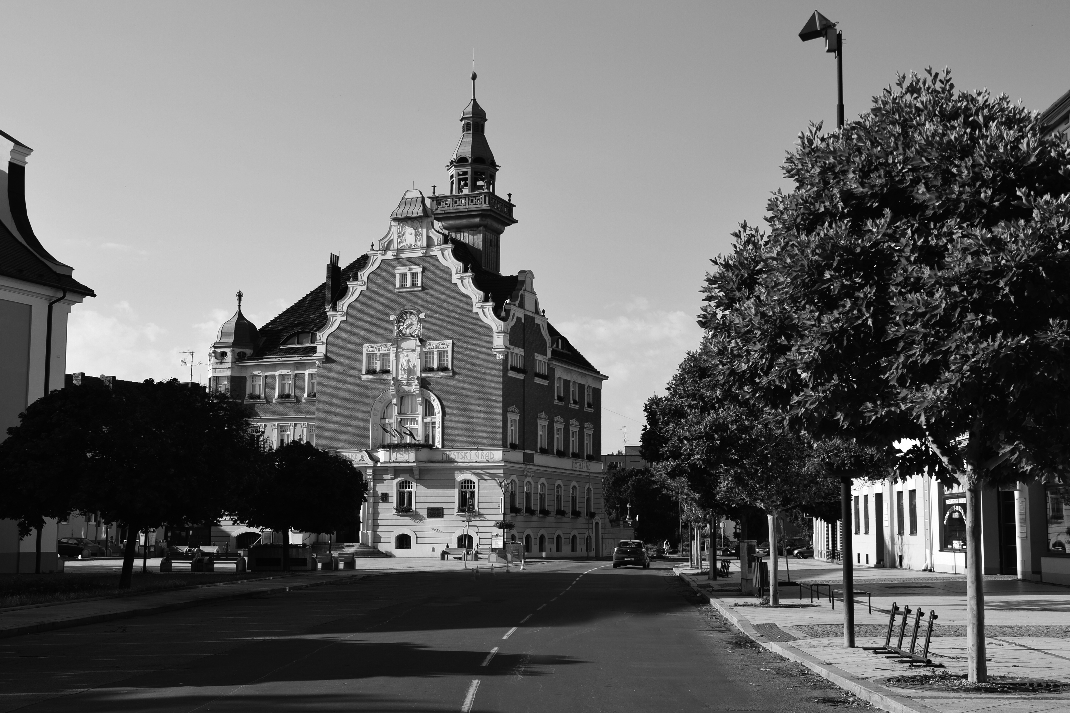
Veřejné fórum
HODONÍN
23.9.2020

Slide 2
Top 10 priorit
města Hodonína z roku 2018

Slide 3
VÝSLEDKY TOP 10P Z ROKU 2018
Pořadí dle počtu bodu VF + anketa | Prvních 10 problémů navržených veřejností na VF | Hlasy získané ve/v |  |  |  | Ověřené | hlasy celkem
 |  | veřejné forum |  | Anketa |  | Ano /Ne
 |  | hlasy | pořadí | hlasy | pořadí
1. | Zajistit bezpečnou cestu do školy směr od Lužic (ul. Velkomoravská) | 13 | 3 | 158 | 1. | ano | 171
2. | Modernizovat areál stadion u Červených domků | 12 | 4. | 81 | 4. | ano | 93
3. | Podpořit projekt lesopark Dúbrava | 9 | 7.-8. | 72 | 5. | ano | 81
4. | Vybudovat parkovací dům v centru města | 23 | 1. | 54 | 6. | ano | 77
5. | Vybudování okruhu pro in-line bruslení | 11 | 5. | 54 | 8. | ano | 65
6. | Podpořit zajištění dotací získaných na investice do sociálních služeb | 10 | 6. | 53 | 9. | ano | 63
7. | Výstavba nájemních městských bytů pro mladé a začínající rodiny | 9 | 7.-8. | 45 | 10. | ano | 54
8. | Posílit cyklostezky a jejich propojení | 4 | 13.-15. | 96 | 2. | ne | 100
9. | Dokončit cyklostezku na ulici Velkomoravská | 4 | 13.-15. | 91 | 3. | ne | 95
10. | Modernizace nemocnice TGM | 5 | 11.-12. | 65 | 7. | ne | 70

Slide 4
1. Zajistit bezpečnou cestu do školy směr od Lužic
(ul. Velkomoravská)
rozhodnutí rady města o zahájení projekčních prací na stezce pro pěší a cyklisty na ulici Velkomoravská (05/2020)
součástí záměru bude též vybudování bezpečného místa pro přecházení mezi zastávkami MHD v této ulici.
aktuálně probíhá podrobnější biologické hodnocení části příměstského lesa pás podél silnice I/51 v ul. Velkomoravská
pokud biologické hodnocení dopadne dobře (bude umístění stezky možné), počítáme od 09/2020 se zahájením prací na studii

Slide 5
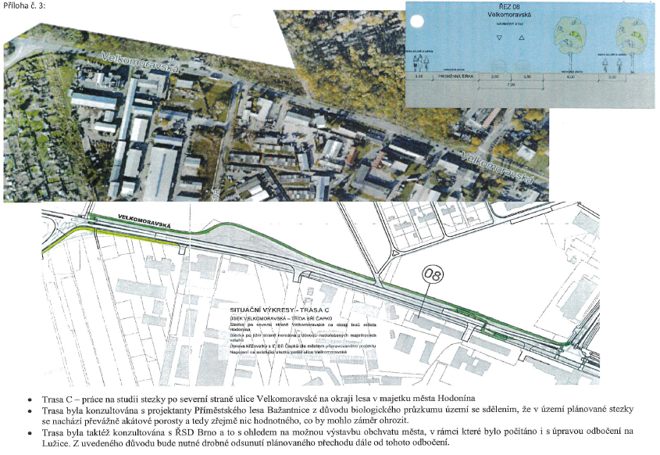

Slide 6
2. Modernizovat areál stadion u Červených domků
ve spolupráci s architektem města byla připravena zadávací dokumentace pro výběr zpracovatele Koncepční studie sportovního areálu Červené domky
25.8. 2020 rada města odsouhlasila vypsání soutěže
soutěž na projektanta byla hned vypsána a výběr vítězného projektanta proběhne na začátku října

Slide 7
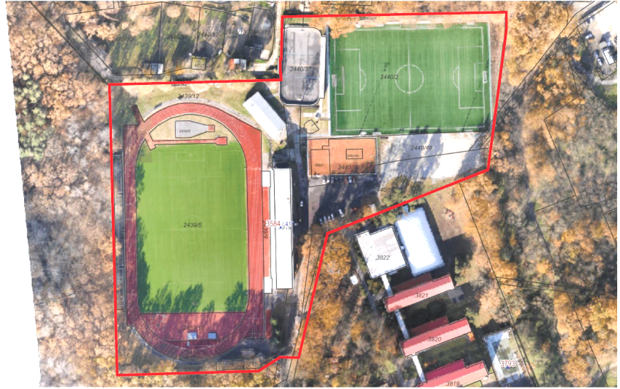

Slide 8
3. Podpořit projekt lesopark Dúbrava
probíhá zpracování koncepční studie
proběhla anketa a dvě procházky s veřejností v terénu
dobíhají biologické posudky daného území
dokončení návrhu koncepční studie a představení veřejnosti – jaro 2021

Slide 9
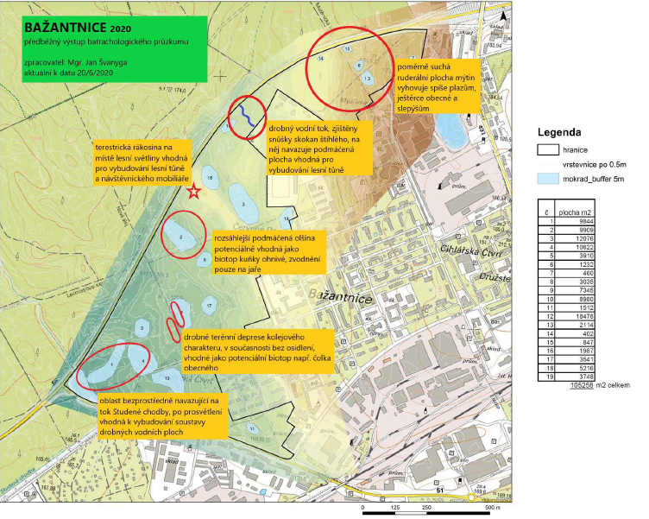

Slide 10
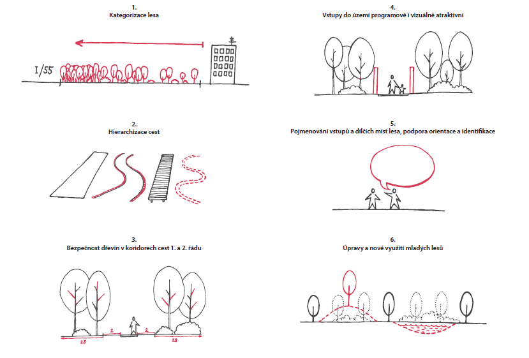

Slide 11
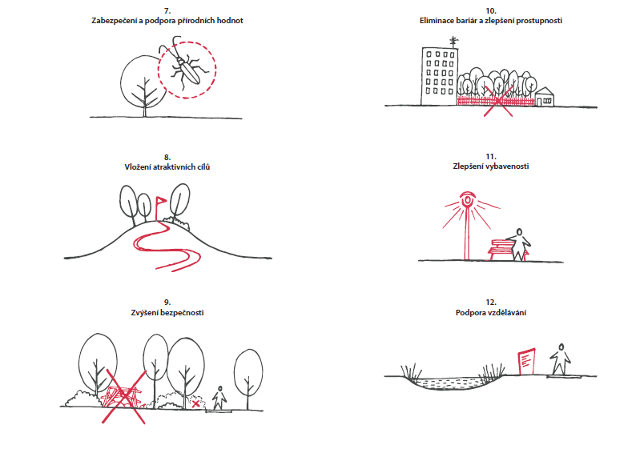

Slide 12
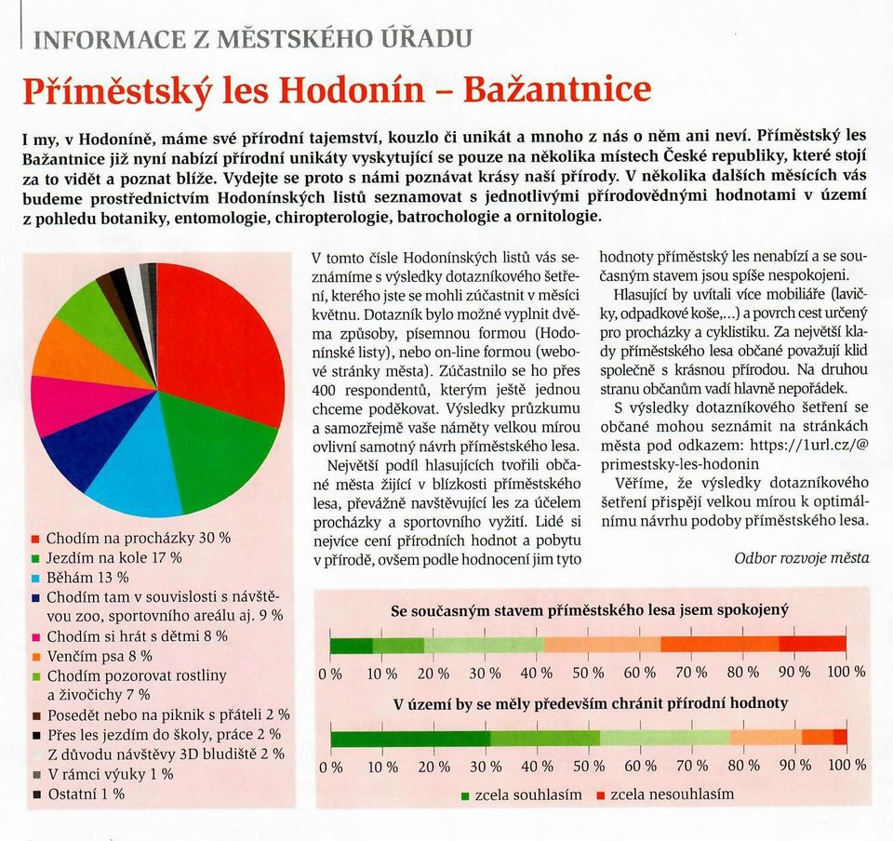

Slide 13
4. Vybudovat parkovací dům v centru města
tento bod zatím není řešen
před zahájením projekčních prací na konkrétním parkovacím domu v centru města bude v rámci zahájené aktualizace „Koncepce dopravy města“ požadováno navržení vhodného místa případně míst pro umístění a vhodného typu parkovacího domu
možné jsou 3 lokality, které již byly v minulosti prověřovány – tj. parkoviště mezi Sokolovnou a soudem, plocha stávajících tenisových kurtů vedle zimního stadionu a plocha za objekty Masarykovo nám. 5 a 6

Slide 14
5. Vybudování okruhu pro in-line bruslení
první síť účelových komunikací se řeší na Očovských loukách, zde se již záměr řeší se Státním pozemkovým úřadem.
od 08/2020 do 11/2020 probíhá realizace první části z plánované sítě účelových komunikací na Očovských loukách. Byť využití těchto komunikací bude prioritně pro zpřístupnění zemědělských pozemků, jistě bude hojně využíváno i pro rekreaci obyvatel přilehlého sídliště.
vytvoření okruhu pro in-line bruslení je jedním z námětů, jež bude zvažován rovněž v rámci příměstského lesa v okolí Bažantnice.

Slide 15
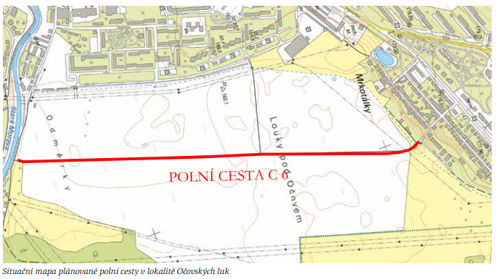

Slide 16
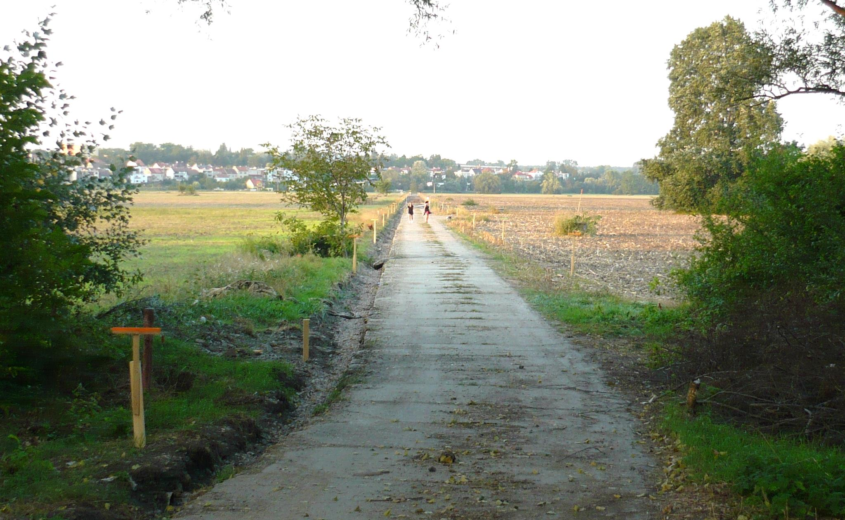

Slide 17
6. Podpořit zajištění dotací získaných na investice do sociálních služeb
v rámci výzvy IROP (EU) č. 82 podaly dva poskytovatelé sociálních služeb z Hodonína v říjnu 2018 žádosti o podporu investičních projektů:
Centrum pro rodinu a sociální péči Hodonín na nové zázemí Rehabilitačního stacionáře Vlaštovka
Oblastní charita Hodonín na nové zázemí Azylového domu pro matky s dětmi v tísni
v září 2020 (!) obě organizace obdržely informaci, že projekty jsou podpořeny, dotace činí max. 90% uznatelných nákladů. Budou tedy řešit dofinancování zbylých min. 10%
dosud neřešeno, nebyl důvod

Slide 18
7. Výstavba nájemních městských bytů pro mladé a začínající rodiny
15.9.2020 zastupitelstvo města schválilo Koncepci bytové politiky města Hodonín, na které se pracovalo cca 1 rok
cílem je optimalizace a podpora bydlení pro podporované skupiny
zajištění dostatečného počtu bytů pro podporované cílové skupiny
opatření počítá s novou výstavbou bytů v lokalitě Horní Plesová

Slide 19
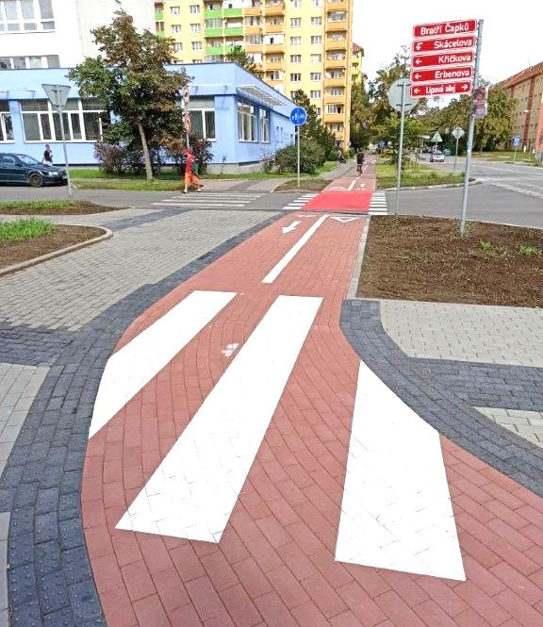
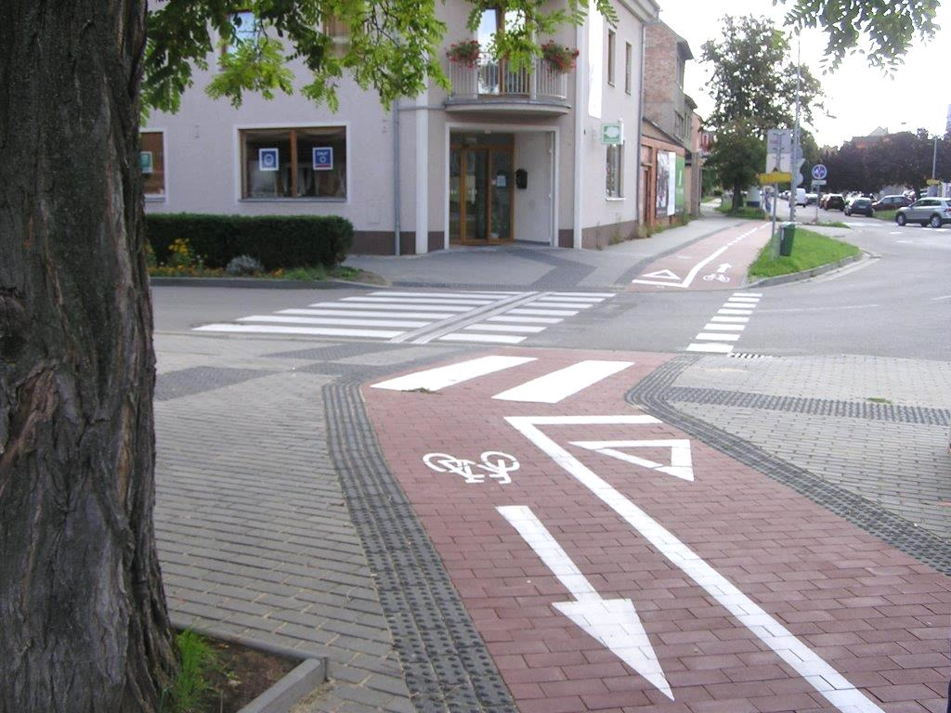
8. Posílit cyklostezky a jejich propojení
- realizováno 2020
propojení cyklostezek a cyklotras ul. Žižkova, Družstevní, tř. Bratří Čapků
propojení cyklostezek u Arkusu

Slide 20
8. Posílit cyklostezky a jejich propojení
9. Dokončit cyklostezku na ulici Velkomoravská
- projekční příprava
lávka pro pěší a cyklisty přes I/55 - na realizaci vydáno pravomocné územní rozhodnutí. Nyní probíhají projekční práce na PD pro SP. Realizace nadále plánována na rok 2021
část cyklostezky na ulici Velkomoravská – dokončují se projekční práce pro SP, realizace plánována na rok 2021
Z generelu cyklodopravy zadány k projekční přípravě opatření:
vyznačení obousměrného průjezdu pro cyklisty v ulici Dukelských hrdinů v úseku od Národní třídy po ulici Dvořákova
vyznačení obousměrného průjezdu pro cyklisty v ulici Sv. Čecha
legalizace průjezdu cyklistů podchodem pod nádražím

Slide 21
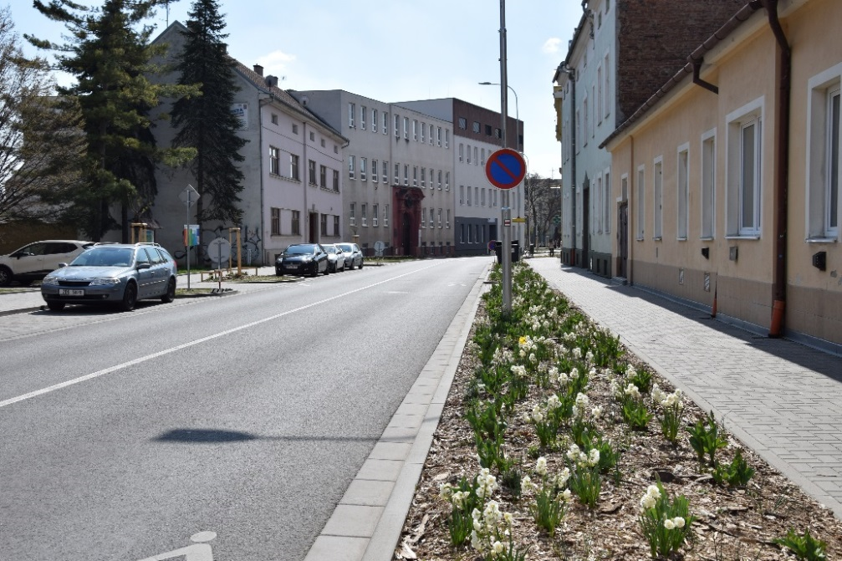
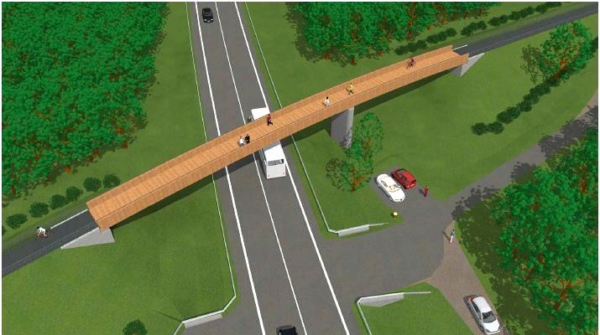
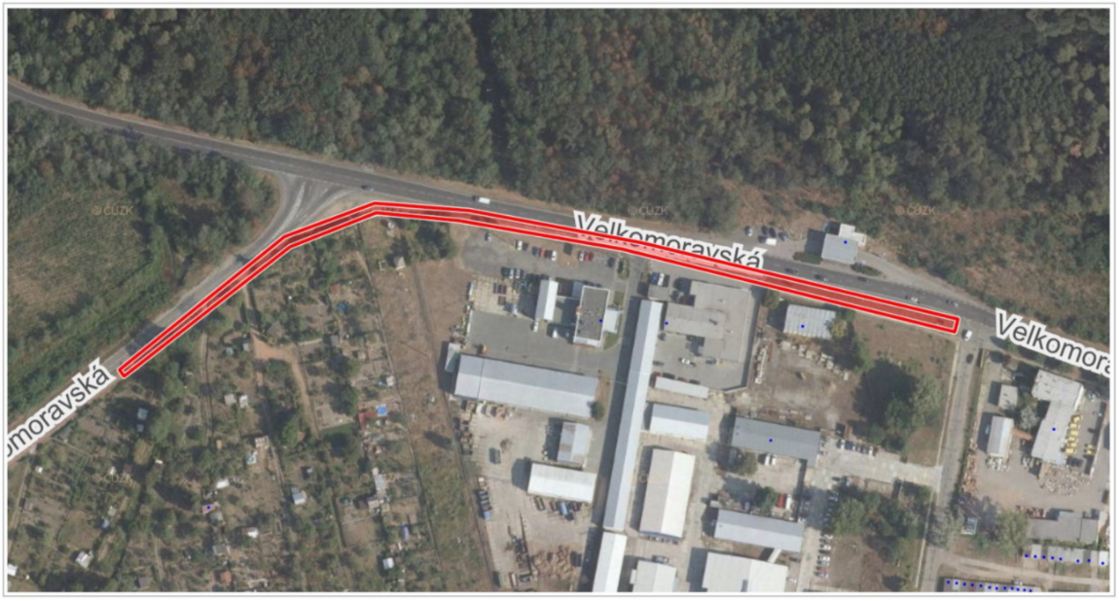

Slide 22
10. Modernizace nemocnice TGM
obnova zdravotnické techniky instalace Laparoskopické 3D věž pro operační sály
ultrazvuk s jícnovou sondou pro kardiologii
6 ks Pacientských monitorů pro oddělení ARO
2 moderní sanitky vybavené klimatizací pro vyšší komfort přepravovaných pacientů
modernizace nemocničního informačního systému - pořízení souboru hardwaru a následně byla zahájena instalace nového nemocničního informačního systému
instalace moderního stacionárního RTG
pořízení mobilního RDG přístroje

Slide 23
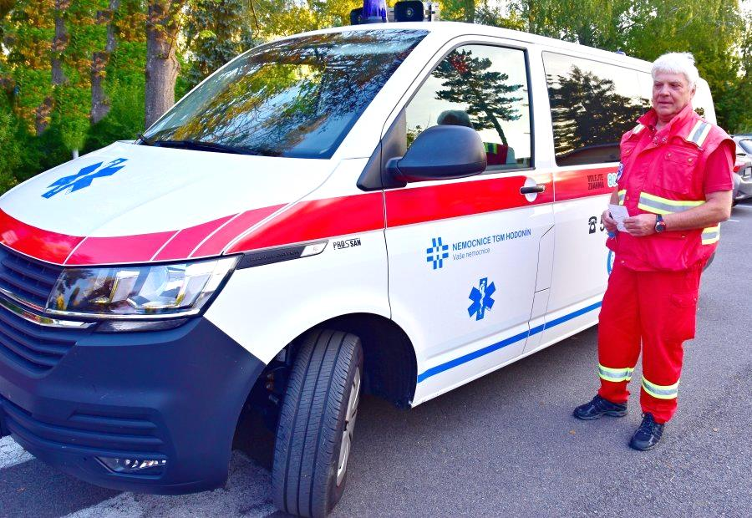
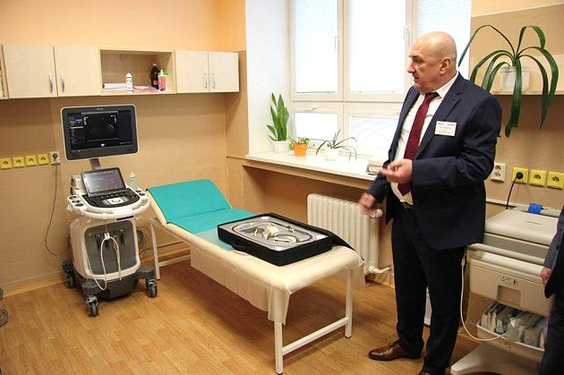
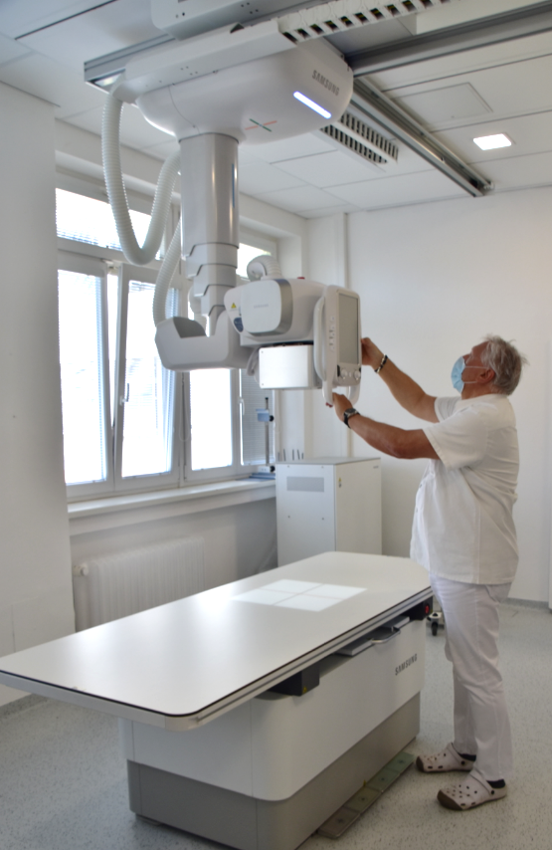
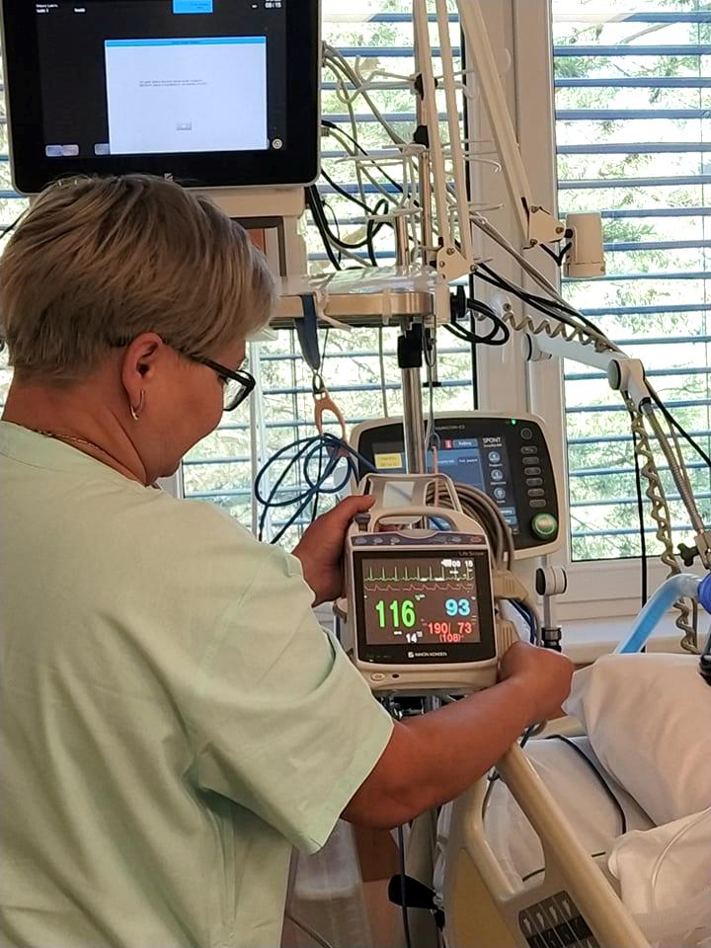
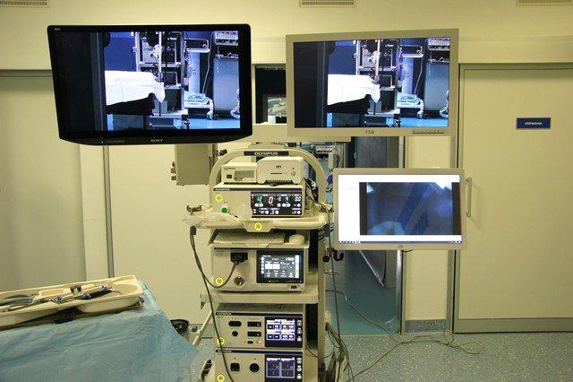

Slide 24
Veřejné fórum 2016 – TOP 3
Vybudování cyklostezek do okolních obcí + ve městě (26+55)
Vytvoření přechodu na ul. Velkomoravská (Kapřiska - zastávka) (21+28)
Rekonstrukce oplocení, chodníků (MŠ + ZŠ) (16+27)
Veřejné fórum 2017 – TOP 3
Přemostění silnice I/55 lávkou pro pěší a cyklisty (22+83)
Rekonstrukce interiéru domu kultury (36+57)
Řešení budovy stacionáře Vlaštovka (technický a kapacitní stav) (16+64)

Slide 25

VF 2019 (?)
PARTICIPATIVNÍ ROZPOČET - 1.ročník
Vyhlášení participativního rozpočtu a zahájení sběru projektů : 1.6. – 23.8.2019.
Sešlo se celkem 17 návrhů. Z nich po celkovém posouzení postoupilo do veřejné prezentace a hlasování 10 projektů.
Prezentace projektů v sále Evropa a spuštění hlasování v elektronické anketě : 25.9.2019.
Ukončení hlasování ve veřejné anketě: 30.11.2019.
Veřejné ankety s hlasováním se zúčastnilo 966 respondentů.
Usnesení rady města o zahájení prací na prvních 4 vítězných projektech dne 14.1.2020
1. Workoutové hřiště s altánem na ulici Polní - 562
2. Hřiště pro psy na „Jižňáku“ (bezpečný výběh pro psy) - 488
3. Záhony lučního kvítí - 352
4. Kapesní park - 298

Slide 26
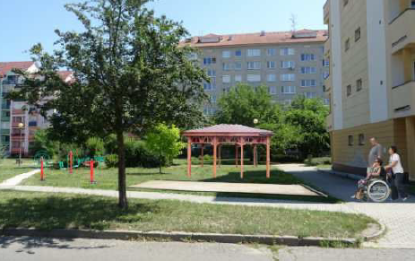
PARTICIPATIVNÍ ROZPOČET – aktuálně
1. Workoutové hřiště s altánem na ulici Polní - 562
pol.2020 – zadání PD
XI 2020 – odevzdání PD
1Q 2021 – SP + VŘ
2Q 2021 - realizace

Slide 27
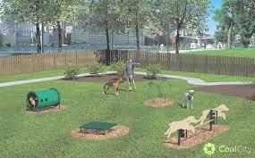
PARTICIPATIVNÍ ROZPOČET – aktuálně
2. Hřiště pro psy na „Jižňáku“ (bezpečný výběh pro psy) - 488
pol.2020 – zadání PD
XI 2020 – odevzdání PD
1Q 2021 – SP + VŘ
2Q 2021 - realizace

Slide 28
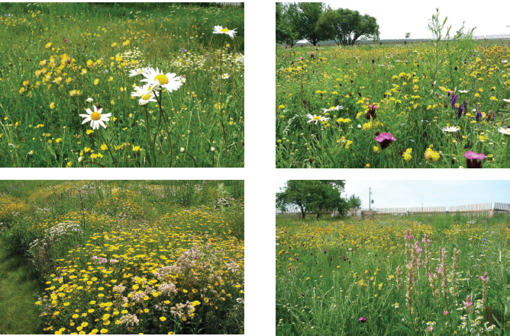
PARTICIPATIVNÍ ROZPOČET – aktuálně
3. Záhony lučního kvítí na Lipové aleji - 352
1Q 2020 – zadání PD
VII 2020 – odevzdání PD
21.9.2020 – vyhlášení VŘ
4Q 2020 - realizace

Slide 29
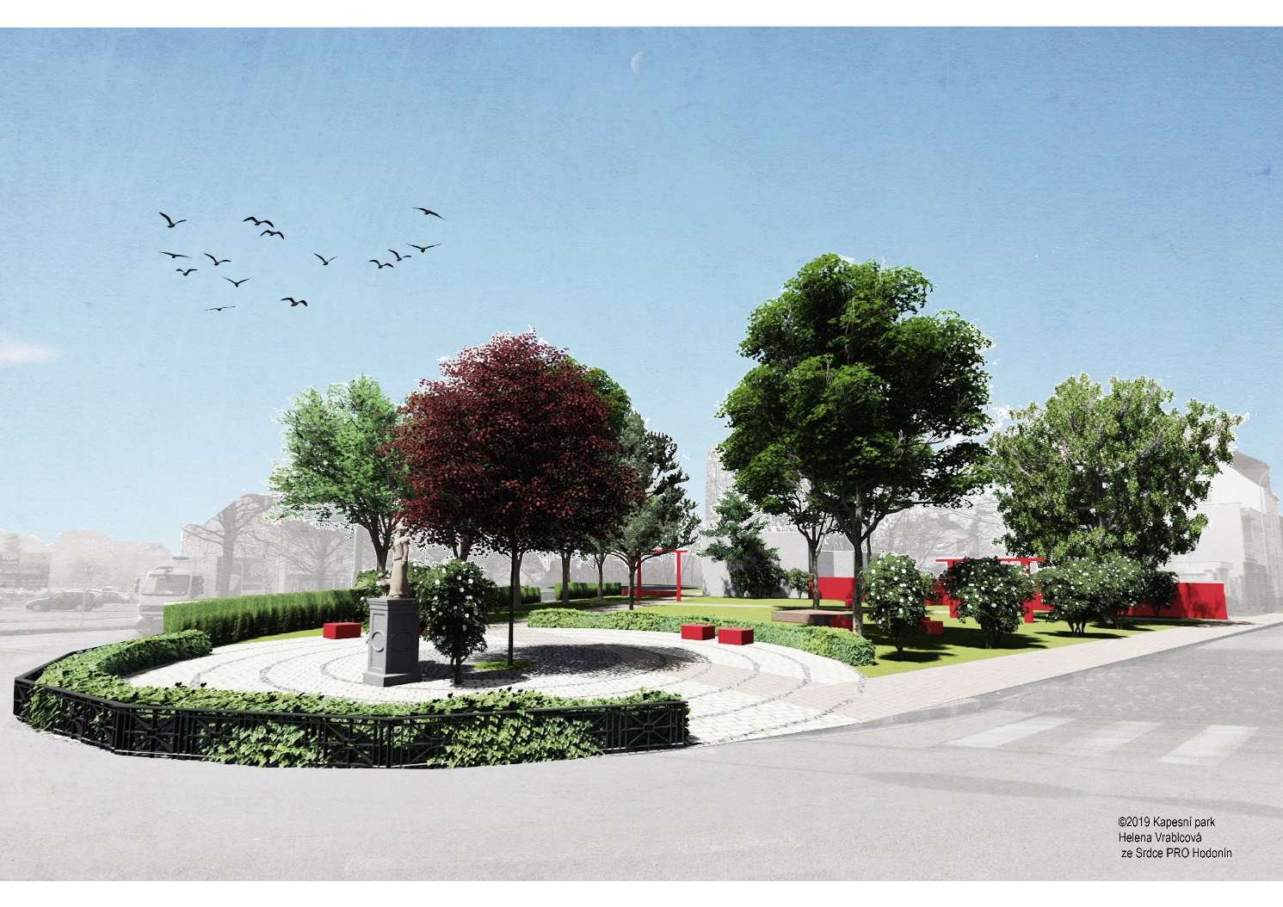
PARTICIPATIVNÍ ROZPOČET – aktuálně
4. Kapesní park - 298
pol.2020 – zadání PD
XII 2020 – odevzdání PD
1Q 2021 – SP + VŘ
2.pol. 2021 ? - realizace

Slide 30
NA NÁZORECH VEŘEJNOSTI NÁM ZÁLEŽÍ!
10.6.2019 – Veřejné projednání návrhu koncepce cyklistické dopravy
19.6.2019 – Veřejné projednání studie řešení prostoru v okolí Rozmarýnku
29.9.2019 – Veřejná obhajoba projektů participativního rozpočtu
18.11.2019 – Veřejné projednání návrhu RP Výhon
13.3., 17.4., 29.5., 13.11.2019 – Hovory vedení města s občany
Anketa a setkání s veřejností (25.6., 27.6.2020) při přípravě studie obnovy Lesoparku Dúbrava
Anketa a setkání s veřejností (16.9.2020) při přípravě zadání architektonické soutěže parku Mírové náměstí (externí spolupráce na participaci)

Slide 31
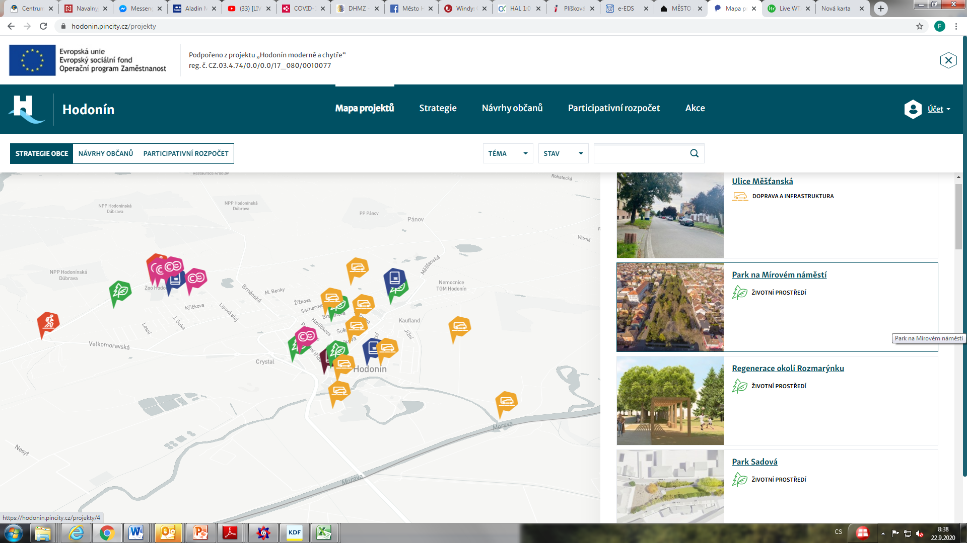
CHCEME, ABY BYLA VEŘEJNOST DOBŘE INFORMOVÁNA!
– platforma PINCITY

Slide 32
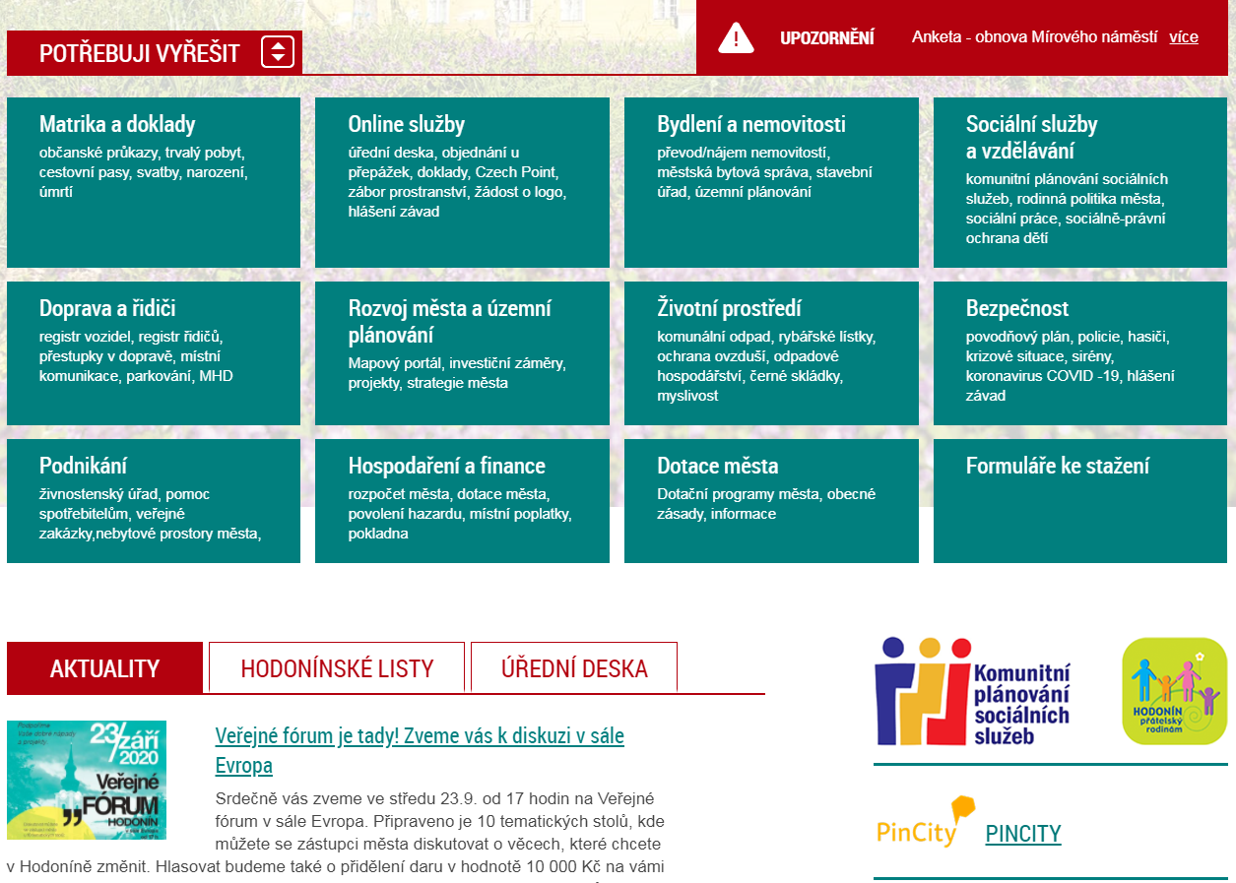
PINCITY
všechny projekty na jednom místě
spuštěno od 1. září 2020
výhodou je přehlednost a transparentnost
centrálním místem aplikace je mapa, na které jsou umístěny všechny projekty
platforma nabízí i možnost diskuse k jednotlivým projektům
naleznete ho na stránkách města Hodonína pod názvem Pincity
nebo na https://hodonin.pincity.cz/

Slide 33
Děkuji za pozornost
za Pracovní skupinu Zdravého města a za vedení města Hodonína
Ladislav Ambrozek
místostarosta, politik ZM a MA 21 Hodonín
tel.: 518 316 209
e-mail: ambrozek.ladislav@muhodonin.cz
web: www.hodonin.eu

